Slide 1
Окружающий мир 2 класс «Школа России» Тема «Все профессии важны»
Автор: Игнатьева Ольга Павловна, учитель начальных классов ГБОУ СОШ № 78
г. Санкт-Петербург

Slide 2
Прозвенел звонок весёлый Мы начать урок готовы. Слушать, думать, рассуждать И друг другу помогать!

Slide 6
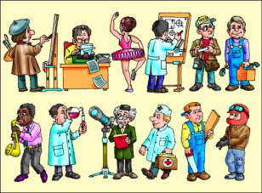
Все профессии важны

Slide 7
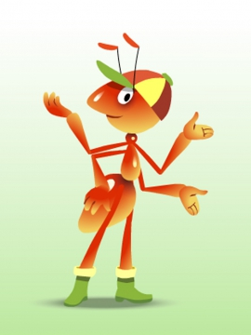
Узнаем о разнообразии профессий и их роли в жизни людей

Slide 8
Историческая страничка
Как появились профессии?

Slide 9
Собери пословицу
О человеке судят по его труду.
Землю солнце красит, а человека – труд.
Птицу узнают в полете, а человека в работе.
За всякое дело берись умело.
Маленькое дело лучше большого безделья.

Slide 10
Отрасли экономики
Строительство
Сельское хозяйство
Промышленность
Транспорт
Торговля

Slide 11
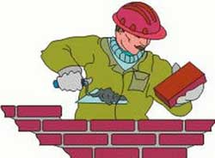
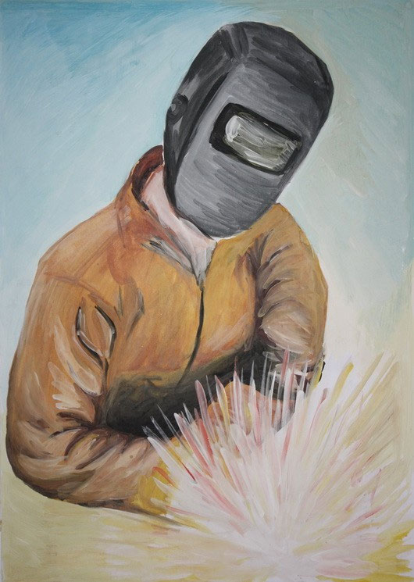
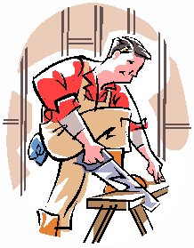
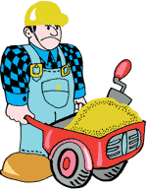
Строительство

Slide 12
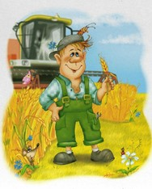
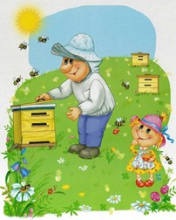
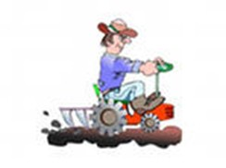
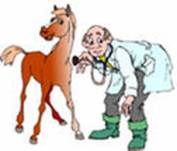
Сельское хозяйство

Slide 13
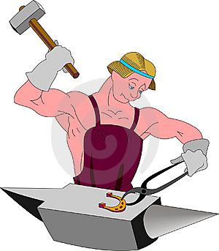
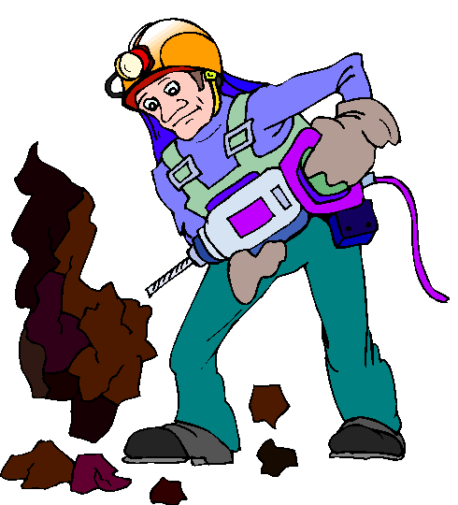
Промышленность

Slide 14
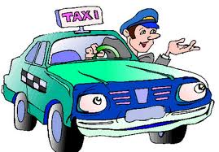
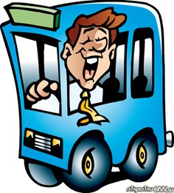
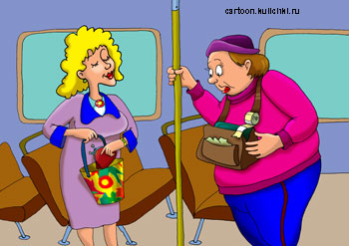
Транспорт

Slide 15
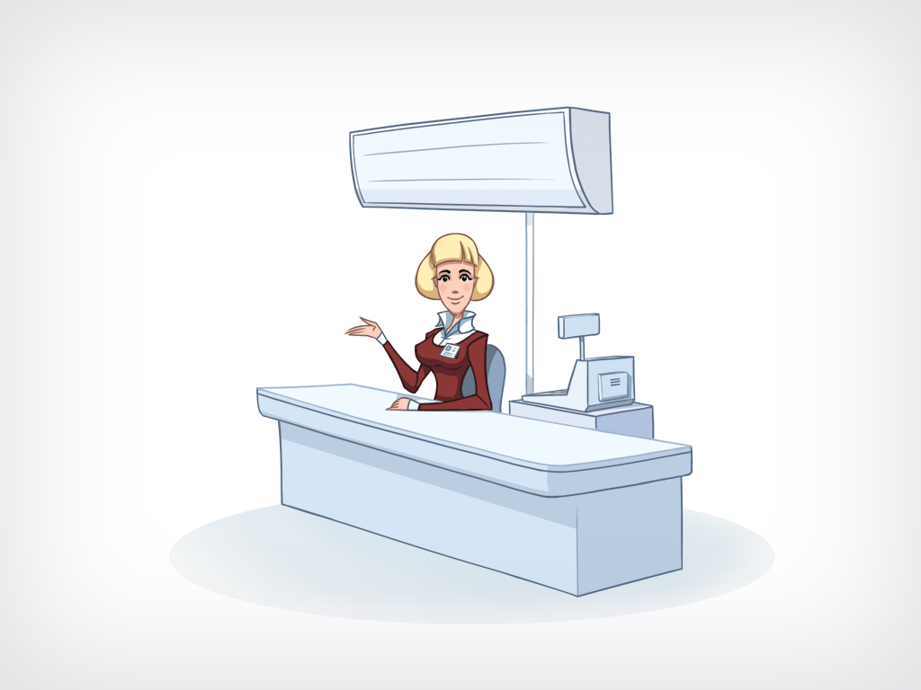
Торговля

Slide 16
Все профессии нужны, все профессии важны!
Профессий много на земле,
И каждая – важна.
Решай, мой друг, кем быть тебе.
Ведь жизнь у нас одна.

Slide 18
Облачко мечты

Slide 19
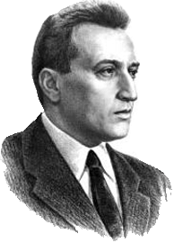
Итальянский писатель
Джанни Родари
Родился в 1920 году

Slide 21
Синквейн
Профессии.
Разные, важные.
Выбирать, любить, соответствовать.
Все профессии важны.
Труд.

Slide 22
Самопроверка
Агроном – тракторист – комбайнер - шофер-мукомол – пекарь

Slide 23
На уроке я узнал (а)…
Мне было интересно узнать…
Мне хотелось бы еще узнать …

Slide 24
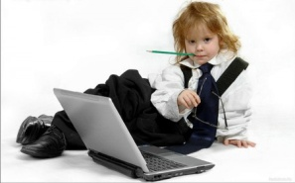
1.Рабочая тетрадь с.50 №3 –найти и объяснить чем занимаются люди следующих профессий: океанолог, спелеолог, энтомолог, ихтиолог, орнитолог, кинолог.
2.Начать работу над проектом (учебник с.128-129)

